Slide 1
Консультация для родителей на тему:
СОДЕРЖАНИЕ КУРСА «ОБУЧЕНИЯ ГРАМОТЕ» для детей подготовительной группы
Выполнила: Воеводская Алена, студентка 637 группы

Slide 2
Цель курса
Основной целью курса является работа над звуковой культурой речи детей и развитие у них фонематического слуха, а основным содержанием – звуко-слоговой анализ слов. Работа по звуко-слоговому анализу слов сочетается с работой по развитию речи, которая ведётся по всем направлениям.

Slide 3
1.Звуки
понятие «Звук» ; органы артикуляции, способы произнесения звука, его условное обозначение
акустические характеристики звука: согласные и гласные звуки; твёрдые и мягкие согласные
выделение в слове гласных звуков, согласных звуков, твёрдых и мягких согласных
выделение звука в начале, в конце и в середине слова, определение положения звука в слове
звуковой анализ состава слогов и слов

Slide 5
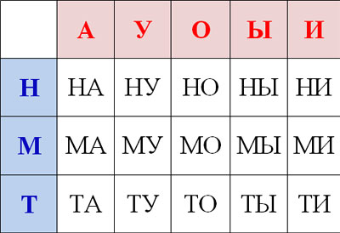
2.Слоги
Понятие «слог», слоговой анализ слов
Подбор слов на заданное количество слогов
Выделение в словах первого и последнего слогов
Подбор слов на заданный слог
чтение и составление слогов и слов

Slide 6
3.Слова
Выявление различий в звуковом составе двух слов
Составление слова из звуков и слогов, из первых звуков или слогов в названии картинок
Изменение слов путём замены, перестановки, добавления, исключения звуков или слогов

Slide 7
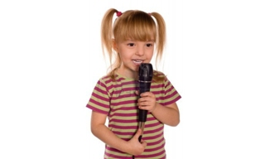
Выявление повторяющихся в словах слогов с последующим их добавлением к другим словам
Восстановление нарушенной последовательности звуков или слогов в структуре слова
Последовательное преобразование слова в другие слова путём неоднократного изменения его звукового и слогового состава

Slide 8
4.Буквы
Знакомство с буквами
Дифференциация понятий «звук» и «буква»
Согласные и гласные буквы
Соотнесение букв и звуков

Slide 9
5.Связная устная речь
Обучение ответам на вопросы, диалогическая речь
Обучение составлению предложений, распространению предложений, добавлению недостающих слов
Обучение подробному пересказу текста
Обучение составлению рассказа-описания по сюжетной картинке, по серии картинок, на заданную тему

Slide 10
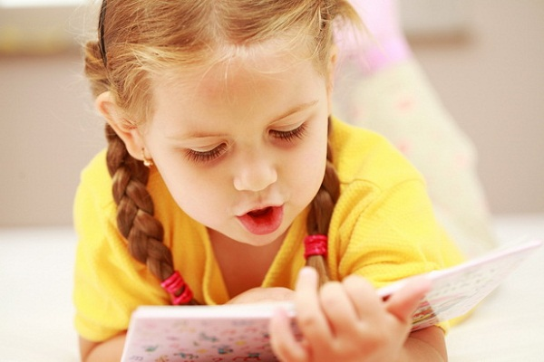
6.Развитие связной устной речи
Составление рассказа по сюжетной картине
Составление комбинированного рассказа
Пересказ текста

Slide 11
Ход занятия:
Занятия строятся в занимательной, игровой форме с использованием речевых игр наглядных пособий, раздаточного материала, что позволяет детям успешно овладеть звуковым анализом, с интересом наблюдать за особенностями слов, их использованием в речи. Учебный материал подаётся в сравнении, сопоставлении и побуждает детей постоянно рассуждать, анализировать, делать собственные выводы, учиться их обосновывать, выбирать правильное решение среди различных вариантов ответов.

Slide 12
Вывод:
Таким образом, формируется и развивается главная ценность, основа всей учебной деятельности – творческое мышление ребёнка, на основе которого постепенно будут складываться система знаний о языке и формироваться потребность владения языком, совершенствования речи

Slide 13
Спасибо за внимание!

